Slide 1
人工智能系统 System for AI 课程介绍 Lecture Introduction

Slide 2
主要内容
不包括的内容
Specific deep learning algorithms
How to programming deep learning models
How to use deep learning tools
主要内容
System for deep learning
Especially how to design, implement and optimize system and tools for deep learning
Such as how to support deep learning from aspects of computer architecture, compiler, programming language, and distributed system
*人工智能 AI 和 深度学习 deep learning 会在本课程交替使用

Slide 3
主要内容
不包括的内容
特定的深度学习算法
如何编写深度学习模型
如何使用深度学习工具
主要内容
深度学习系统
设计、实现和优化针对深度学习的系统和工具
例如：如何从计算机体系结构、编译器、编程语言和分布式系统等方面支持深度学习
*人工智能 AI 和 深度学习 deep learning 会在本课程交替使用

Slide 4
先修知识
编程语言：C/C++, Python
机器学习（基本原理和知识）
计算机组成原理
计算机体系结构（有一定了解）
计算机网络基础

Slide 5
主要目的
系统学习并掌握深度学习系统的原理及组成。
通过实例全面了解深度学习系统
了解深度学习整个生命周期需要的系统技术
了解深度学习系统领域前沿的研究方向。
通过课程和课后论文阅读了解系统与人工智能交叉领域的前沿研究方向
提高定义和选择研究问题的能力
通过实验来提高动手搭建系统和解决问题的能力。
简单而生动的实验深入理解系统内部原理
为以后设计实现人工智能相关的系统打好基础

Slide 6
课程大纲 – 基础知识
课程 | 讲义名称 | 备注
1 | 课程介绍 | Overview and system/AI basics
2 | 人工智能系统概述 System perspective of System for AI | System for AI: a historic view; Fundamentals of neural networks; Fundamentals of System for AI
3 | 深度神经网络计算框架基础 Computation frameworks for DNN | Backprop and AD, Tensor, DAG, Execution graph Papers and systems: PyTorch, TensorFlow
4 | 矩阵运算与计算机体系结构 Computer architecture for Matrix computation | Matrix computation, CPU/SIMD, GPGPU, ASIC/TPU Papers and systems: Blas, TPU
5 | 分布式训练算法 Distributed training algorithms | Data parallelism, model parallelism, distributed SGD Papers and systems:
6 | 分布式训练系统 Distributed training systems | MPI, parameter servers, all-reduce, RDMA Papers and systems: Horovod
7 | 异构计算集群调度与资源管理系统 Scheduling and resource management system | Running DNN job on cluster: container, resource allocation, scheduling Papers and systems: KubeFlow, OpenPAI, Gandiva, HiveD
8 | 深度学习推导系统 Inference systems | Efficiency, latency, throughput, and deployment

Slide 7
课程大纲 （2）- 高级技术
课程 | 讲义名称 | 备注
9 | 计算图编译优化 Computation graph compilation and optimization | IR, sub-graph pattern match, Matrix multiplication and memory optimization Papers and systems: XLA, MLIR, TVM, NNFusion
10 | 模型压缩和稀疏化处理 Efficiency via compression and sparsity | Model compression, Sparsity Pruning
11 | 自动机器学习系统 AutoML systems | Hyper parameter tuning, NAS Papers and systems: Hyperband, SMAC, ENAS, AutoKeras, NNI
12 | 强化学习系统 Reinforcement learning systems | Theory of RL, systems for RL Papers and systems: AC3, RLlib, AlphaZero
13 | 模型安全与隐私保护 Security and Privacy | Federated learning, security, privacy Papers and systems: DeepFake
14 | 用AI技术优化计算机系统 AI for systems | AI for traditional systems problems, for system algorithms Papers and systems: Learned Indexes, Learned query path

Slide 8
课程大纲 （3）- 实验
课程 | 讲义名称 | 备注
Lab 1 (for week 1,2) | 框架及工具入门示例 A simple throughout end-to-end AI example, from a system perspective | Understand the systems from debugger info and system logs
Lab 2 (for week 3) | 定制一个新的张量运算 Customize operators | Design and implement a customized operator (both forward and backward): in python
Lab 3 (for week 4) | CUDA实现和优化 CUDA implementation | Add a CUDA implementation for the customized operator
Lab 4 (for week 5,6) | AllReduce实现和优化 AllReduce | Improve one of AllReduce operators’ implementation on Horovod
Lab 5 (for week 7, 8) | 配置Container来进行云上训练或推理准备 Configure containers for customized training and inference | Configure containers
Lab 6 | 学习使用调度管理系统 Scheduling and resource management system | Get familiar with OpenPAI or KubeFlow
Lab 7 | 分布式训练任务练习 Distributed training | Try different kinds of all reduce implementations
Lab 8 | 自动机器学习系统练习 AutoML | Search for a new neural networkNN structuree for Image/NLP tasks
Lab 9 | 强化学习系统练习 RL Systems | Configure and get familiar with one of the following RL Systems: RLlib, …

Slide 9
课程资源
课程网站： https://github.com/microsoft/ai-system
相关知识：https://github.com/microsoft/ai-edu

Slide 10
人工智能系统概述 System perspective of System for AI

Slide 11
人工智能系统：概览 System for AI: a historic view

Slide 12
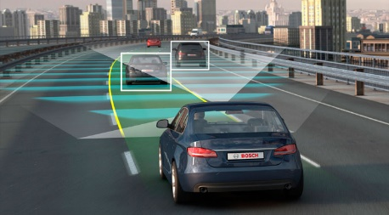
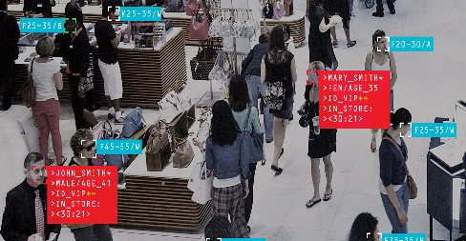

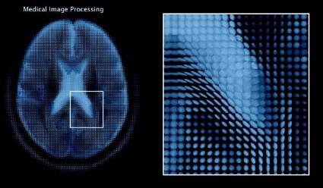
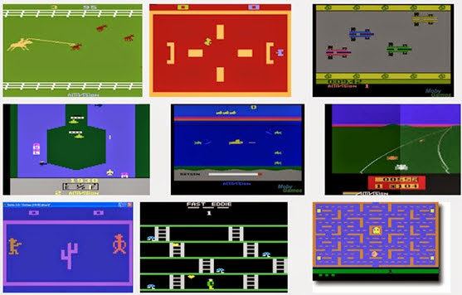
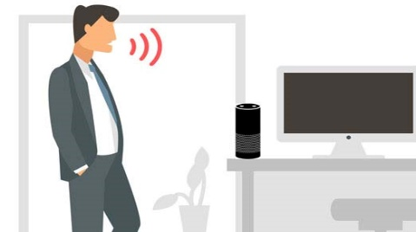
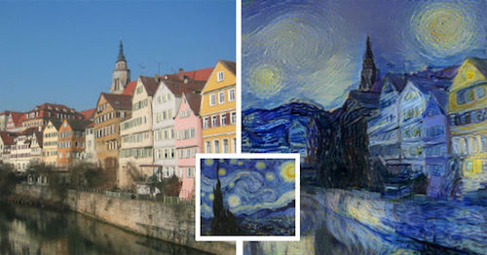
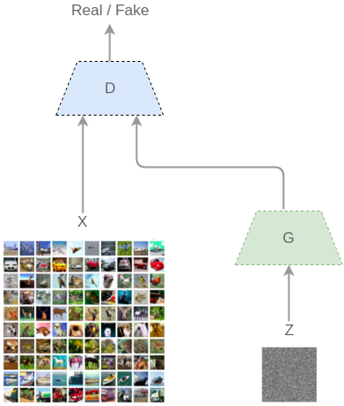

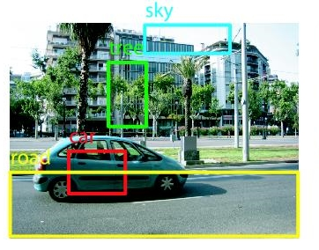



Self-driving
Surveillance detection
Translation
Medical diagnostics
Game
Deep Learning
深度学习正在改变世界
Personal assistant
Art
Image recognition
Speech recognition
Natural language
Generative model
Reinforcement learning

Slide 13




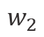
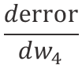
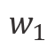
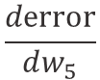
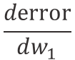
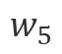
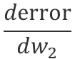
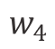
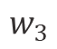
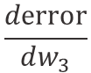
深度学习方法 Deep Learning Approach
Cat
dog
Dog
cat
honey badger
Raccoon
$$w_{1}$$
$$w_{2}$$
$$w_{3}$$
$$w_{4}$$
$$w_{5}$$
loss
Errors
$$\frac{derror}{dw_{1}}$$
$$\frac{derror}{dw_{2}}$$
$$\frac{derror}{dw_{3}}$$
$$\frac{derror}{dw_{4}}$$
$$\frac{derror}{dw_{5}}$$
Dog

Slide 14
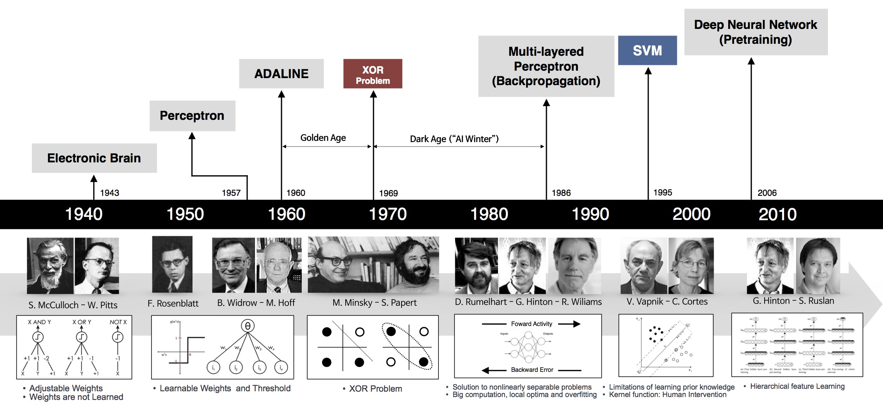
神经网络的基本理论在深度学习前已基本奠定

Slide 15
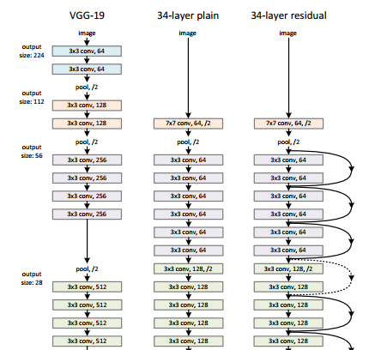

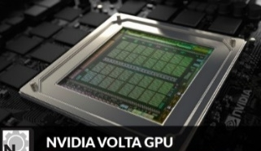
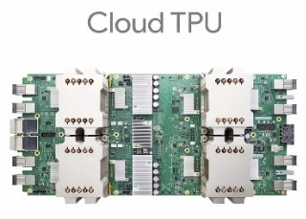

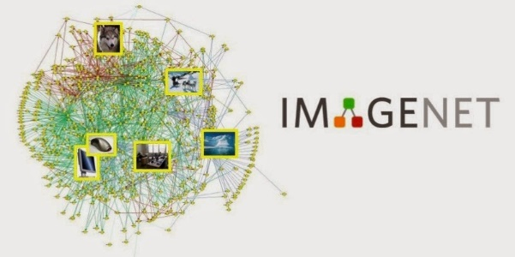
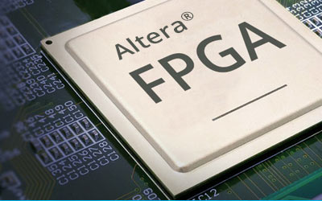
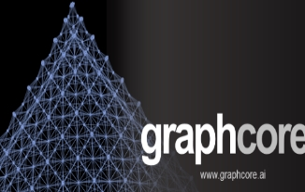

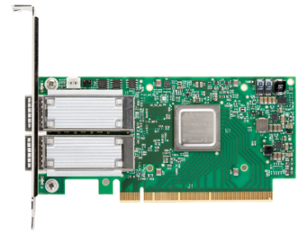
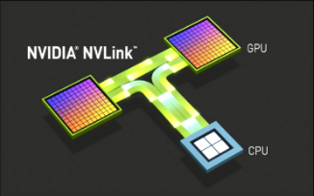


为什么深度学习在最近十年才变得成功？
海量的（标识）数据
深度学习算法的进步
语言、框架
计算能力
14M images
RDMA
深度学习+系统的进步: 编程语言、优化、计算机体系结构、并行计算以及分布式系统

Slide 16
大数据和分布式系统
互联网服务和大数据平台给深度学习带来了大量的数据集
搜索引擎 (Search Engine)
Image search: ImageNet, Coco
Text search: Wikipedia, Natural language datasets
商业网站
Amazon, Taobao: recommendation data sets, ads data sets
其他互联网服务：Internet services
Conversational services: XiaoIce, Siri, Cortana
E.g., image classification problem
MNIST | ImageNet | Web Images
60K samples | 16M samples | Billions of Images
10 categories | 1000 categories | Opened categories

Slide 17
深度学习算法的进步 – e.g., MNIST
THE MNIST DATABASE of handwritten digits
A simple convolutional NN approach can equal the best SVM approach (1998)
A deep convolutional NN approach can reduce the error rate to 0.23% (2012), which is compare to humans at 0.2%

Slide 18
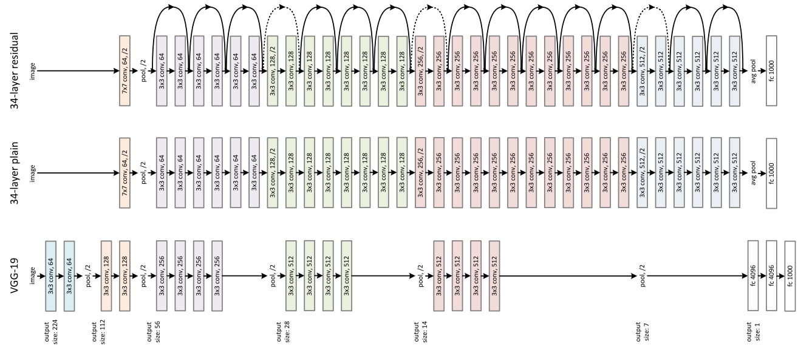
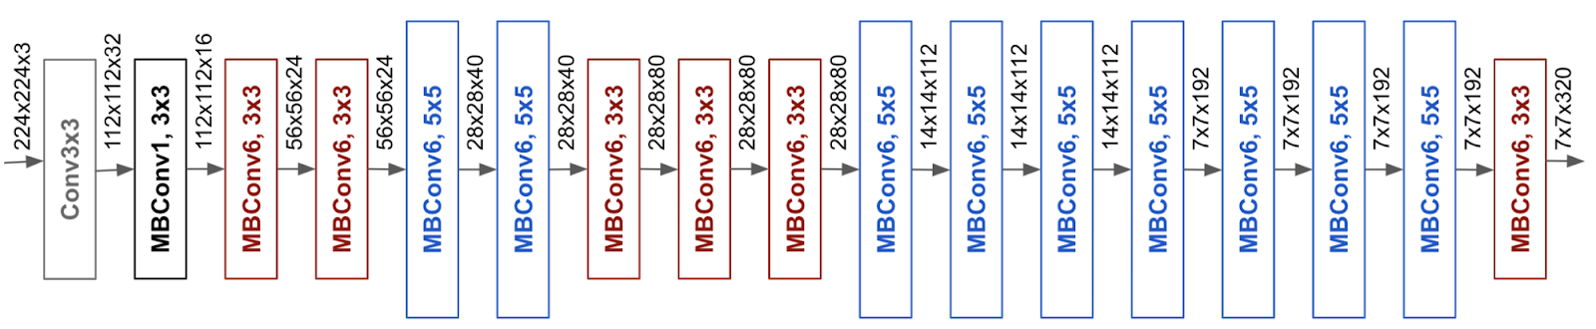
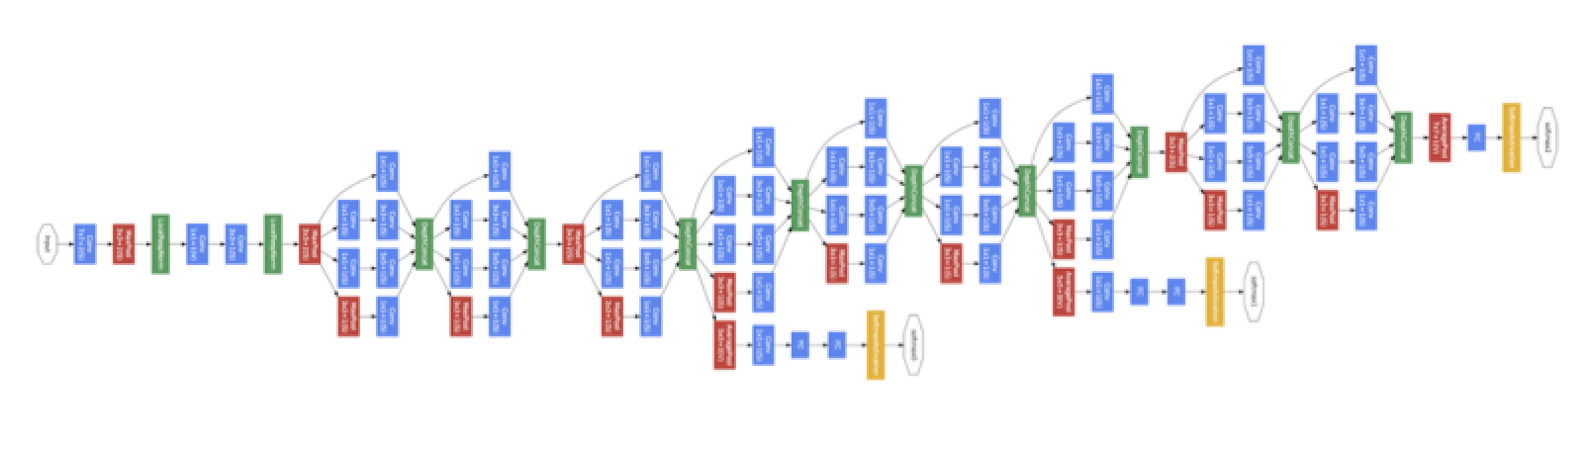
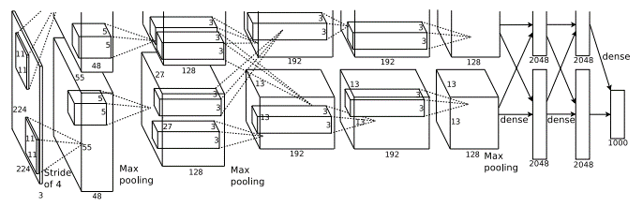
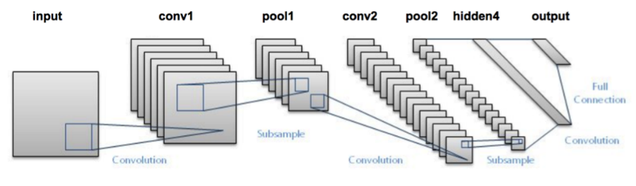
深度学习算法的进步 – e.g., IMAGENET
LeNet, convolution, max-pooling, softmax, 1998
AlexNet, 16.4%
ReLU, Dropout, 2012
Inception,6.7% Batch normalization, 2015
ResNet,3.57% Residual way, 2015
EfficientNet, 3.1%
NAS
2019
更好的激活函数和结构: ReLU, BN, …
更复杂的网络和更多参数:
更好的训练方法: regularization, initialization, learning methods

Slide 19
深度学习算法的进步 – 其他领域 (human parity or +)
2019, CoQA, SQuAD, MSRA, Multistage Multitask Learning
2015, ImageNet, MSRA, Resnet
Natural language
Image recognition
2016, NIST 2000, MSR, Combined model
2016, Go Game, DeepMind
2019, Dota2, OpenAI
Speech recognition
Reinforcement learning

Slide 20
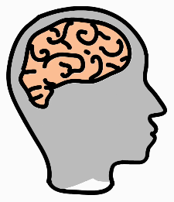
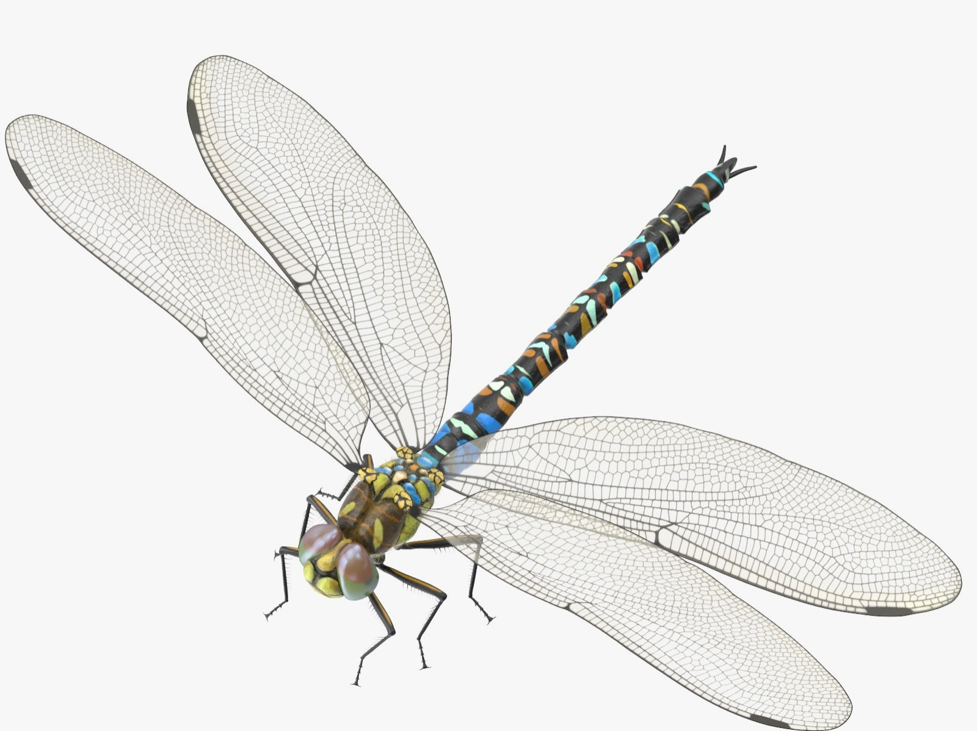

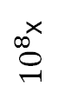
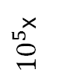
计算机体系结构和计算能力的进步
TPUv3
360 Tops
?
V100
125 Tops
Performance
(Op/Sec)
90 Tops
TPUv1
TPU
${10}^{5}$x
Dedicated
Hardware
Xeon E5
~500 Gops
GPU
ENIAC
5 Kops
${10}^{8}$x
CPU
Moore’s law
1960
1970
1980
1990
2000
2010
2019

Slide 21

计算框架的进步
Gen 1 pre-2010
Gen 2 2010-present
Custom purpose machine learning algorithms
Deep learning frameworks
Theano
DisBelief
Caffe
MxNet
TensorFlow
CNTK
PyTorch
Swift for TensorFlow
Language Frontend
Frameworks
TVM
TensorFlow XLA
Compiler Backend
Algebra & linear libs
CPU
GPU
Dense matmul engine
GPU
FPGA
Special AI accelerators
TPU
GraphCore
Other ASICs
Hardware

Slide 22
计算框架的进步 （2）
Gen 1 pre-2010
Gen 2 2010-present
Gen 3 present-
Custom purpose machine learning algorithms
Deep learning frameworks provide easier ways to leverage various libraries
Machine Learning Language and Compiler
Theano
DisBelief
Caffe
A Full-Featured Programming Language for ML: Expressive and flexible
Control flow, recursion, sparsity
Frameworks
Powerful Compiler Infrastructure:
Code optimization, sparsity optimization, hardware targeting
Algebra & linear libs
CPU
GPU
SIMD → MIMD
Sparsity Support
Control Flow and Dynamicity
Associated Memory
AI framework
Dense matmul engine
Hardware

Slide 23
深度学习系统的目的
提供更加高效的编程语言、框架和工具
更具表达能力和简洁的神经网络计算原语和编程语言
更直观的编辑、调试和实验工具
整个深度学习生命周期中的系统问题：模型压缩、推理、安全、隐私保护等
提供全面的学习系统：强化学习、自动机器学习等
提供更强大和可扩展的计算能力
自动编译优化算法，包括不限于：
自动推导计算图
根据不同体系结构自动并行化
自动分布式化，并扩展到多个计算节点
持续优化
探索并解决新挑战下的系统设计、实现和演化的问题

Slide 24
深度学习系统的大致组成（Deep Learning System Stack）
End-to-End AI User Experiences
Experience
Model, Algorithm, Pipeline, Experiment, Tool, Life Cycle Management
Programming Interfaces
Computation graph, (auto) Gradient calculation
IR, Compiler infrastructure
class 3
Frameworks
class 4
Deep Learning Runtime:
Optimizer, Planner, Executor
Runtime
class 5
Hardware APIs (GPU, CPU, FPGA, ASIC)
class 6
Architecture
(single node and Cloud)
Resource Management/Scheduler
class 7
Scalable Network Stack (RDMA, IB, NVLink)

Slide 25
深度学习系统生态
更广泛的AI系统生态
机器学习新模式 (RL)
深度学习算法和框架
深度神经网络编译架构及优化
核心系统软硬件
深度学习任务运行和优化环境
通用资源管理和调度系统
新型硬件及相关高性能网络和计算栈
多种深度学习框架的支持与进化
广泛用途的高效新型通用AI算法
模型推导、压缩与优化
自动机器学习(AutoML)
安全与隐私
class 8
class 9
class 10
class 11

Slide 26
小结
深度学习的进步来源于算法、数据、系统等多方面的突破
系统新问题总是与新的应用问题和挑战相伴而生
系统的解决问题意味着需要全面深入的了解整个问题空间
任何维度的短板都会影响整个系统
下面将介绍深度神经网络的基础知识和深度学习系统概览
基础性的知识和概览

Slide 27
深度神经网络基础 Fundamentals of deep neural networks

Slide 28
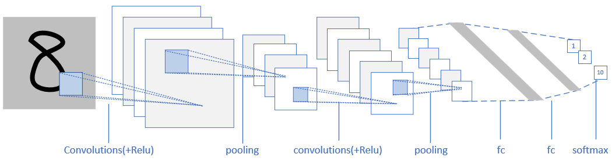
Deep Neural Network
Depends on lots of data and mostly supervised
End-to-End learning
Learns a deep hierarchy of abstract features with some general neural networks, such as full connected, convolutional, Recurrent, and transformer
大量训练数据
深度神经网络
预测值

Slide 29
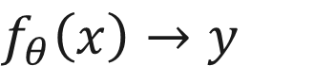
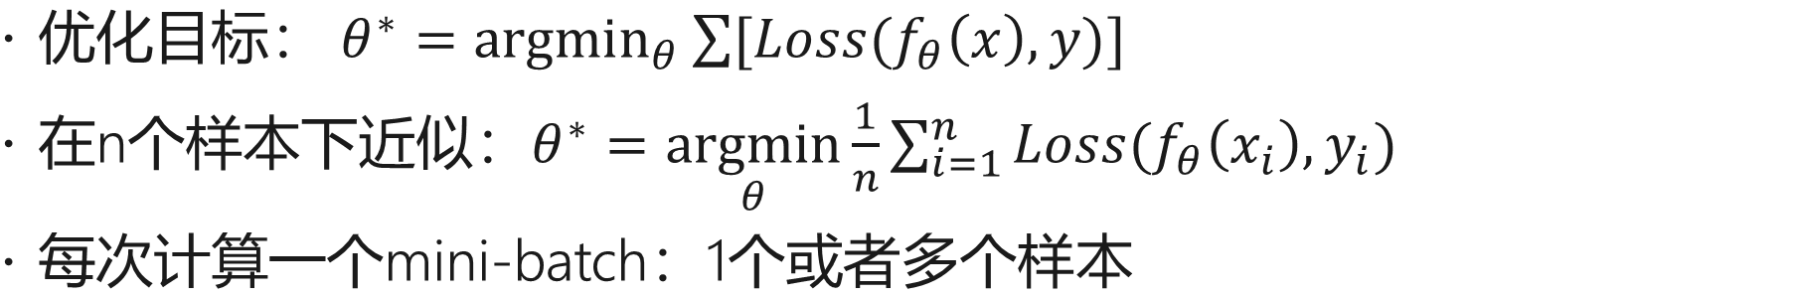
Math
$f_{θ}\left(x\right)→y$
训练数据
神经网络
预测值
$优化目标： θ^{∗}=\underset{θ}{argmin}{\sum{[Loss(f_{θ}\left(x\right),y)]}}$
在n个样本下近似：$θ^{∗}=\underset{θ}{argmin}{\frac{1}{n}\sum_{i=1}^{n}{Loss(f_{θ}\left(x_{i}\right),y_{i})}}$
每次计算一个mini-batch：1个或者多个样本

Slide 30
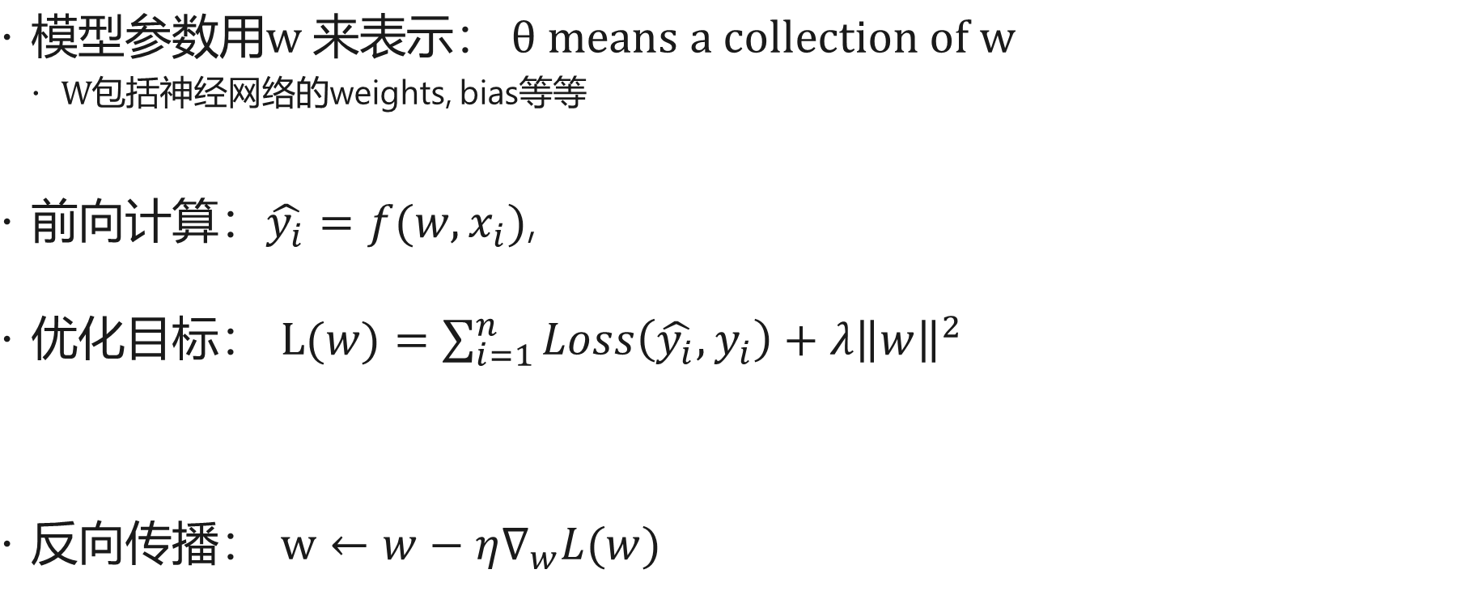
Math (2)
模型参数用$\text{w}$来表示：$θ \text{means} \text{a} \text{collection} \text{of} \text{w}$
$W$包括神经网络的weights, bias等等
前向计算：$\hat{y_{i}}={f(w, x}_{i})$,
优化目标： $L(w)=\sum_{i=1}^{n}{Loss\left(\hat{y_{i}},y_{i}\right)+{λ\left\|w\right\|}^{2}}$
反向传播： $w←w−η∇_{w}L(w)$
Loss function
Regularization
Learning rate
Gradients

Slide 31
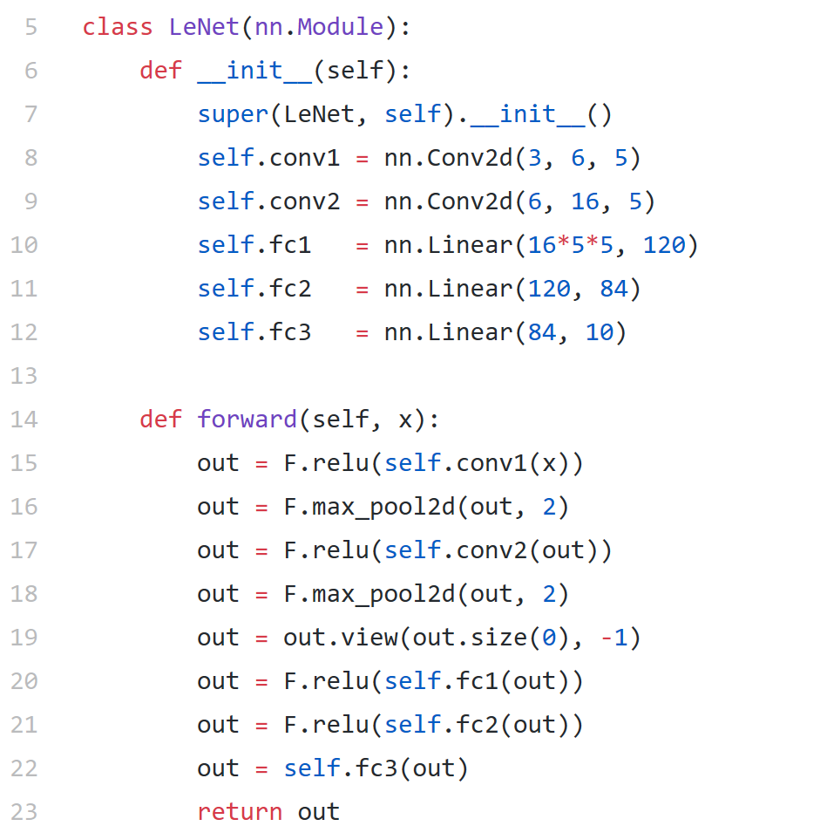
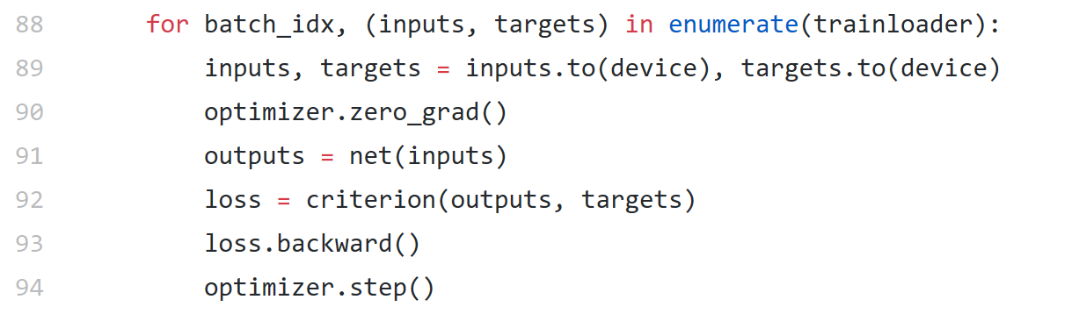
LeNet: PyTorch Example
（1）定义网络结构
（2）开始训练
88: mini-batch遍历样本
89: 设置计算资源
91: 前向计算
92: 计算Loss
93: 反向传播

Slide 32
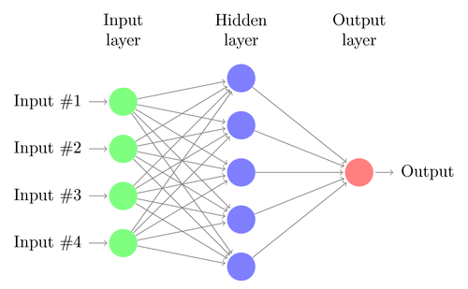
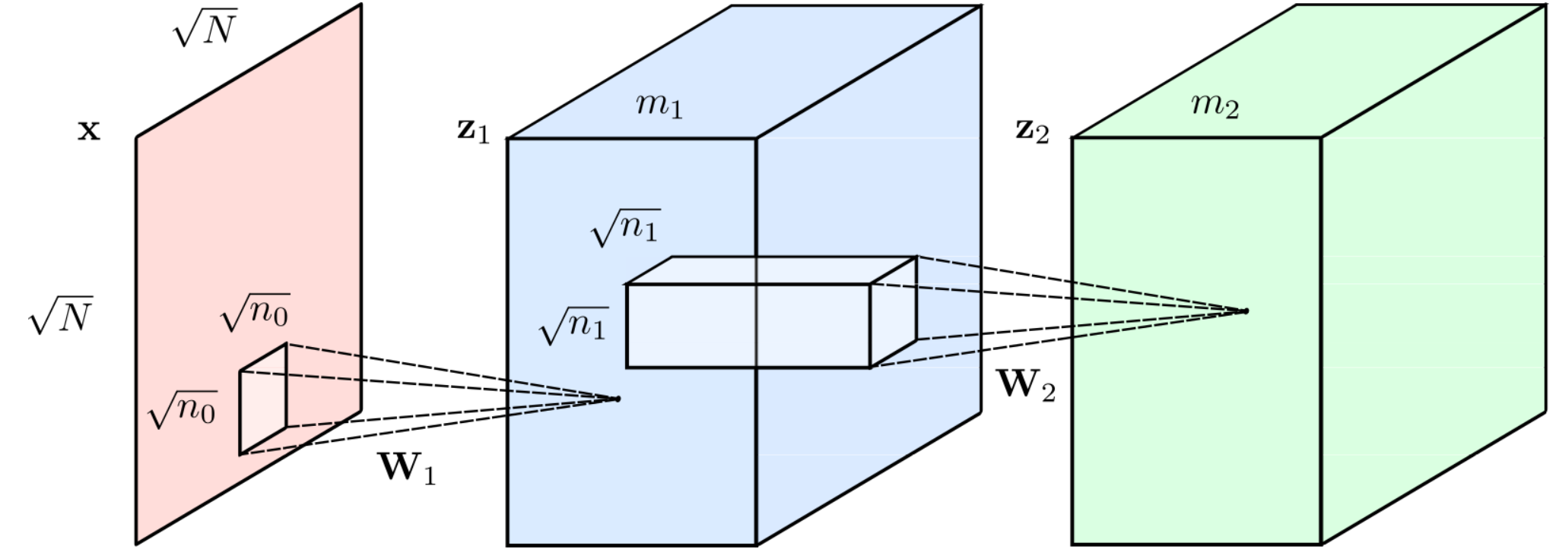
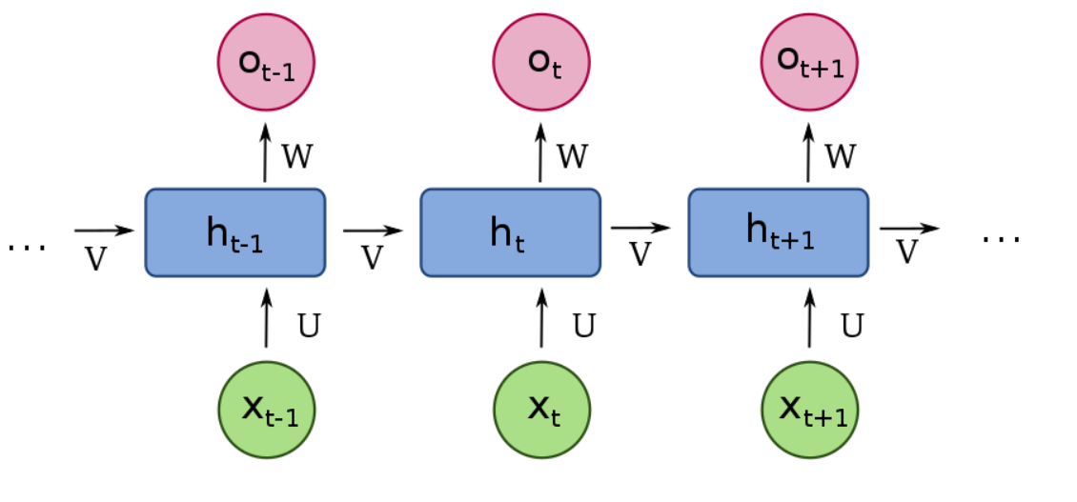
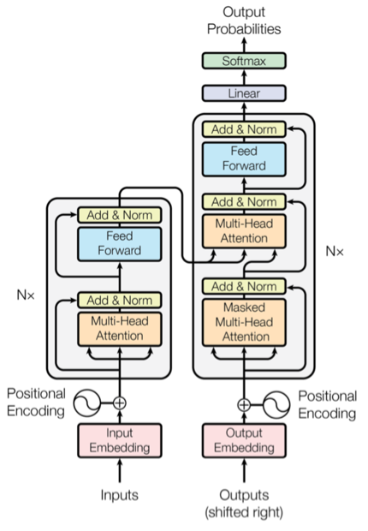
不同类型的神经网络
神经网络结构通常由基本的Layers所组成
Fully connected
通常用作分类问题的最后几层
Convolutional neural network
通常用作图像、语音等Locality强的数据
Recurrent neural network
通常用作序列及结构化的数据，比如文本信息、知识图
Transformer neural network
通常用作序列数据，比如文本信息

Slide 33
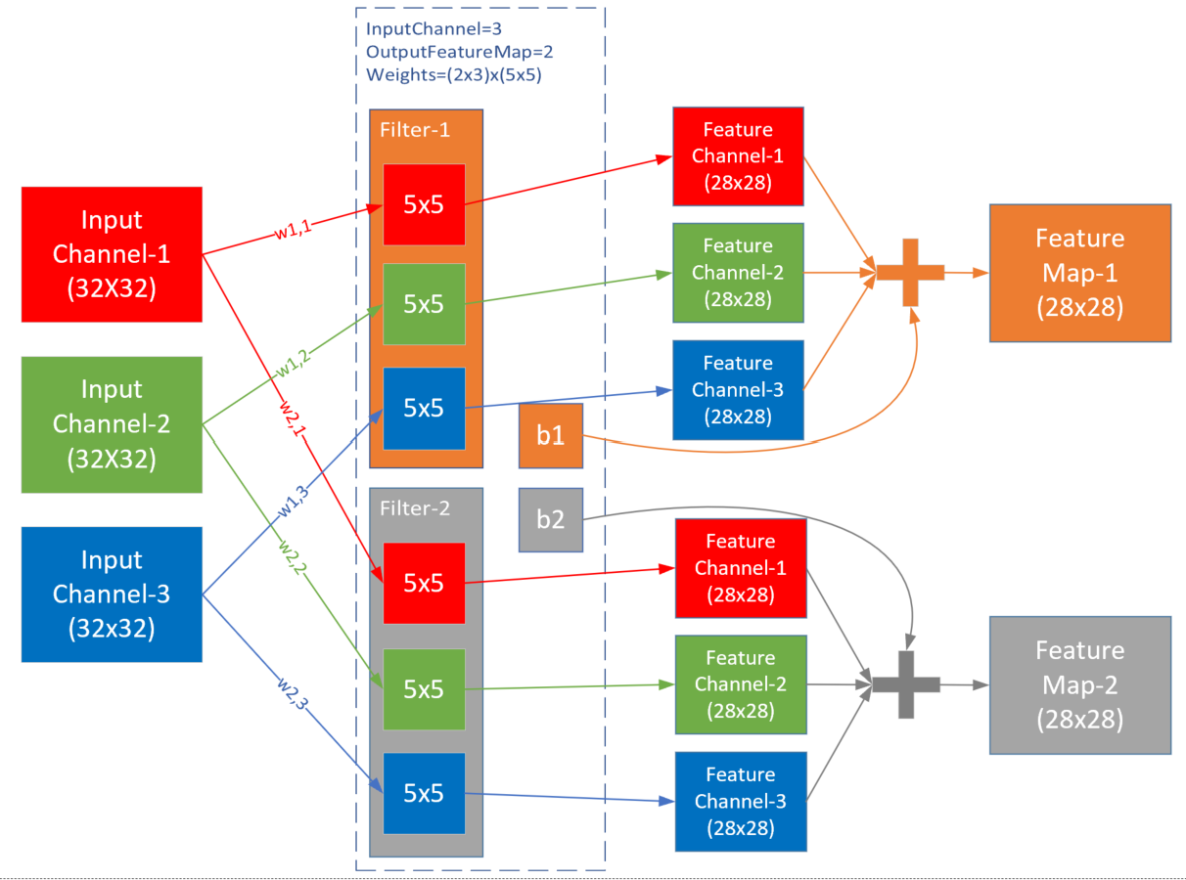
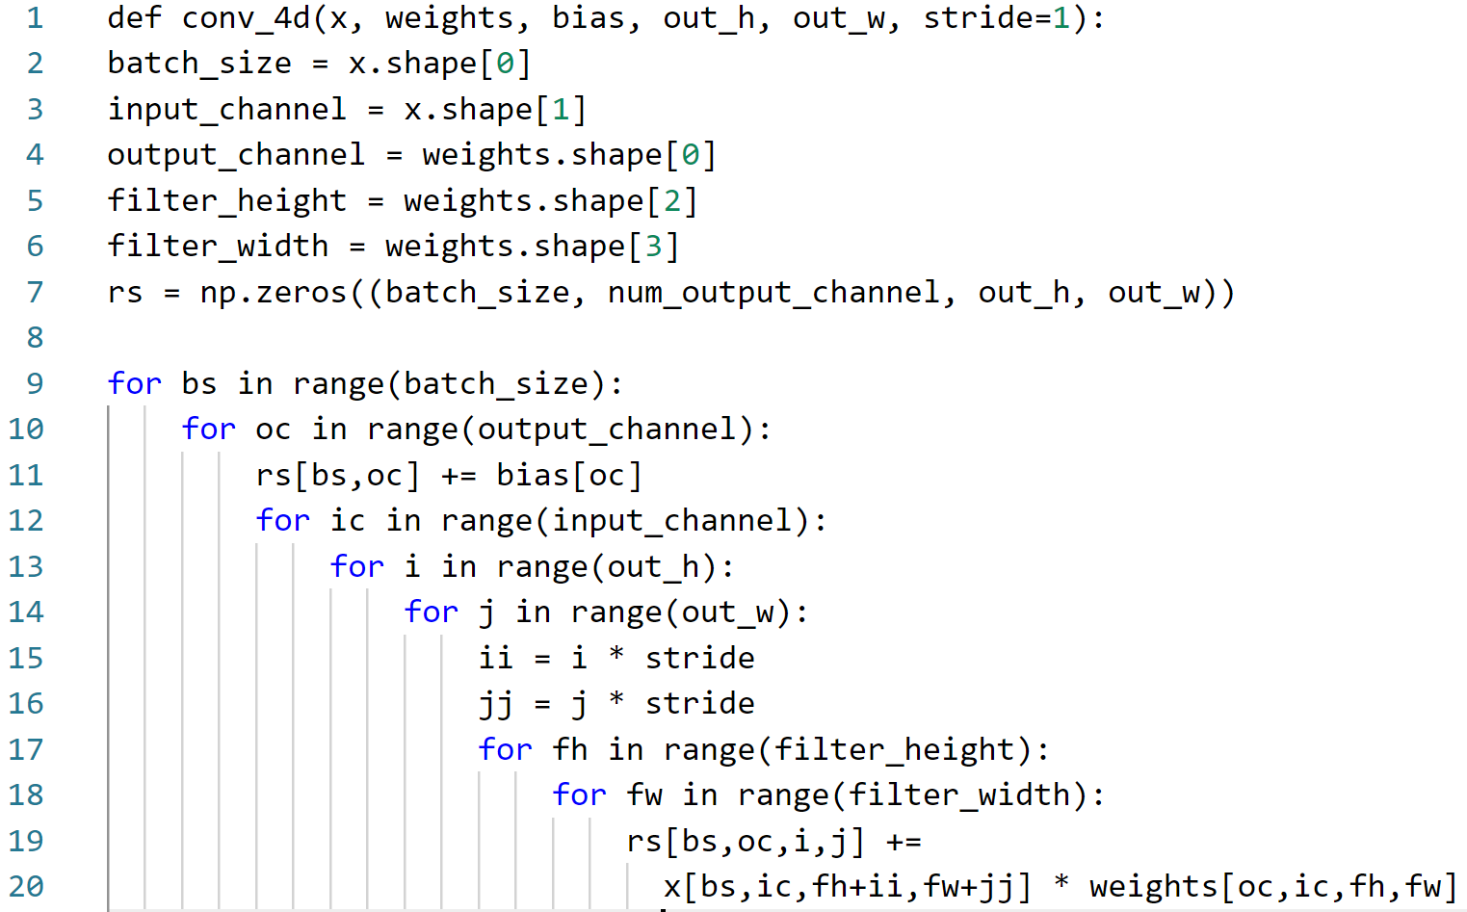
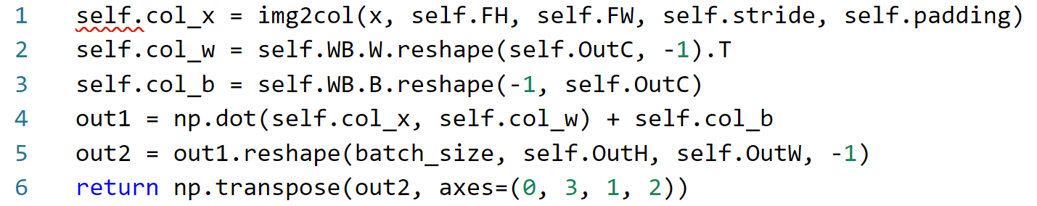
神经网络的计算比如卷积可以抽象为张量运算 (Tensor)
7层循环：数据，输入和输出 Channel，2维图像，2维卷积
通过数据变换，转化为更简单的矩阵运算

Slide 34
神经网络的计算
Full Connection:
return np.dot(weight, inputs) + bias
Convolutional:
return np.convolve(weight, inputs)
Recurrent:
combime = prev_ht + input
ft = forget_layer(combine)
ct = prev_ht * ft + candidate_layer(combine) * input_layer(combine)
ht = output_layer(combine) * tanh(ct)
return ht, ct
Transformer:
attention(Q, K, V):
num = np.dot(Q, K.T)
denum = np.sqrt(K.shape[0])
return np.dot(softmax(num / denum), V)

Slide 35
神经网络计算量的需求
Convolutional

Slide 36
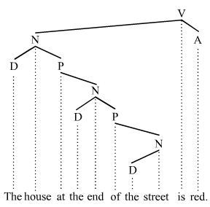
更多新的稀疏的有结构化的神经网络
# A recursive TreeBank model in a dozen lines of JPL code
function sentiment(weights, tree::Tree{Word})
# Walk the tree, accumulating embedding vecs
function embedding(weights, tree)
if isleaf(tree)
token = tree.value
# Word embedding model is used at the leaf node to map word
# index into high-dimensional semantic word representation.
return weights.embedding[token]
else
# Get semantic representations for left and right children.
sl = embedding(weights, tree.l)
sr = embedding(weights, tree.r)
# A composition function is used to learn semantic
# representation for phrase at the internal node.
return tanh.(weights.Wl*sl + weights.Wr*sr)
end
# Map tree embedding to sentiment
return softmax(weights.dense * embedding(weights, tree))
end
更多样化的结构
更强大的建模能力
更复杂的依赖关系
更细粒度的计算模式

Slide 37
小结
深度学习模型需要大数据、大运算量和大规模集群
如何找到或者是否存在不需要如此规模需求的算法?
深度学习模型可以较好的抽象
Tensor和计算图模型有什么局限性?
未来的深度学习模型具有更多动态性
会对系统设计有什么影响？

Slide 38
深度学习系统基础 Fundamentals of System for AI

Slide 39

深度学习系统简图（Deep Learning System Stack）
Front-end
Language Binding: Python, Lua, R, C++
Graph definition (IR)
x
*
+
y
w
b
Optimization
Batching, Cache, Overlap
Execution Runtime
CPU, GPU, RDMA devices

Slide 40

深度学习运算的表示
TensorFlow
x
y
z
*
Data-Flow Graph (DFG)
as
Intermediate Representation
a
+
b
Σ
c

Slide 41









反向求导 (Automatic Differentiation)
TensorFlow
Add gradient back propagation to Data-Flow Graph (DFG)
x
y
z
$$∇x$$
$$∇y$$
*
*$g$
$$∇z$$
a
$$∇a$$
+
+$g$
b
$$∇b$$
Σ
Σ$g$
c

Slide 42









产生运行期代码
x
y
z
$$∇x$$
$$∇y$$
*
*$g$
$$∇z$$
a
$$∇a$$
+
+$g$
CPU code
b
$$∇b$$
Σ
Σ$g$
GPU code
c

Slide 43

调度并运行代码
根据依赖关系，依次调度运行代码
Multiply(x, y) -> a
Add(z, a) -> b
ReduceSum(b) -> c
ReduceSum_grad(c, b) -> b_delta
Sum_grad(b_delta, a) -> a_delta
Add_grad(a_delta, z) -> z_delta
Multiply(a_delta, x, y) -> x_delta, y_delta
x
y
z
$$∇x$$
$$∇y$$
*
*$g$
$$∇z$$
a
$$∇a$$
+
+$g$
b
$$∇b$$
Σ
Σ$g$
c
......
1
Operators

Slide 44
深度学习系统详图（Deep Learning System Stack）
IDE | Programming with: VS Code, Jupiter Notebook
Language | Integrated with mainstream PL: PyTorch and TensorFlow inside Python
Compiler | Intermediate representation | Compilation | Optimization
 | Basic data structure: Tensor | Lexical analysis: Token | User controlled: mini-batch
 | Basic computation: DAG | Parsing: AST | Data parallelism and model parallelism
 | Advance features: control flow | Semantic analysis: Symbolic AD | Loop nets analysis: pipeline parallelism, control flow
 | General IRs: MLIR | Code optimization | Data flow analysis: CSP, Arithmetic, Fusion
 |  | Code generation | Hardware dependent optimizations: matrix computation, layout
 |  |  | Resource allocation and scheduler: memory, recomputation,
Runtimes | Single node: CuDNN | Multimode: Parameter servers, All reducer
 | Computation cluster resource management and job scheduler
Hardware | Hardware accelerators: CPU/GPU/ASIC/FPGA | Network accelerators: RDMA/IB/NVLink
Experience
Frameworks
Architecture

Slide 45
编译框架与IR (Intermediate representation)
编译框架为整个编译过程需要的数据结构和算法设计提供支持
传统框架：LLVM
为深度学习设计的框架：TensorFlow Graph, TVM
更加统一化的框架:MLIR
Intermediate representation (IR)
The data structure or code used internally by a compiler or virtual machine to represent source code
Accurate and capable to representing the source code without loss of information
Independent of any particular source or target lanugage

Slide 46

编译框架与IR（2）
Gen 2 2010-present
Tensor -> Operators -> Graph
Deep learning frameworks
MxNet
TensorFlow
CNTK
PyTorch
Swift for TensorFlow
Language Frontend
Frameworks
TVM
TensorFlow XLA
Compiler Backend
AI Framework Dense matmul engine
GPU
FPGA
Special AI accelerators
TPU
GraphCore
Other ASICs
Hardware
import "tensorflow/core/framework/graph.proto"; import "tensorflow/core/framework/op_def.proto"; import "tensorflow/core/framework/tensor_shape.proto";

Slide 47

编译框架与IR （3）
Gen 3 present-
An example: MLIR
Machine Learning Language and Compiler
A Full-Featured Programming Language for ML: Expressive and flexible
Control flow, recursion, sparsity
Frameworks
Powerful Compiler Infrastructure:
Code optimization, sparsity optimization, hardware targeting
// Syntactically similar to LLVM: func @testFunction(%arg0: i32) { %x = call @thingToCall(%arg0) : (i32) -> i32 br ^bb1 ^bb1: %y = addi %x, %x : i32 return %y : i32}
SIMD → MIMD
Sparsity Support
Control Flow and Dynamicity
Associated Memory
Hardware

Slide 48
自动反向求导系统
反向传播需要计算前向函数的导数
数学上自动求导并不难，但是
有些Operators并不是完全可导的，比如ReLU，需要人提供一个近似函数
有些Operators人可以给出一个更优的近似实现，比如
有些Operators自动求导并不是最优，比如复杂的网络结构，convolutional, Recurrent
现代大部分框架同时提供：
1. 自动求导系统，针对常见函数的组合
2. 大量内置的Operators和与之对应的反向函数，
3. 提供接口让用户自己提供反向函数
研究方向
一个更加自动化的自动求导系统，比如用传统编译方法或者强化学习的方法来寻找性能更优的反向函数

Slide 49
深度学习系统性能优化
Image
8 layers
1.4 GFLOP
16% Error
152 layers
22.6 GFLOP
3.5% Error
深度学习高度依赖数据规模和模型规模
A rule of thumb: larger data and model bring better accuracy
系统需要有能力进行大模型和大数据量训练
提高训练速度可以加快深度学习模型的开发速度
研究人员需要不停的迭代来寻找更好的模型或者模型参数
Training ResNet-50 on ImageNet dataset with single GPU takes more than one week.
Training GNMT on WMT’14 En→Fr takes a week on 96 GPUs
大规模部署深度学习模型需要更快和更高效的推演速度
Inference performance → Serving latency
Many large-scale models have to be deployed with hand-coded optimizations.
2012
AlexNet
2015
ResNet
Speech
80 GFLOP
7,000 hrs of Data
8% Error
465 GFLOP
12,000 hrs of Data
5% Error
2014
Deep Speech 1
2015
Deep Speech 2

Slide 50



系统中编译优化的挑战
Different architectures: CNN, RNN, Transformer, …
High computation resource requirements: model size, …
Different goals: latency, throughput, accuracy, …
Be transparent to various user requirements
Huge optimization space at
different assumptions
Transparently apply over heterogeneous hardware environment
Scale-out
Local Efficiency
Memory Effectiveness

Slide 51
编译优化的基本原则
对用户透明
减少用户的参与，并不破坏用户原本的语义
从各个角度增加并行性
提高并行性是高效利用计算资源的基础
减少冗余和优化计算操作
通过CSP等操作减少冗余计算，以及通过Fusion等技术优化计算算子
提高资源分配和调度的效率
提高内存，运算和通信的资源的分配效率
通过计算、IO和通信的Overlap，更好的调度计算子任务
通用性
针对不同的计算资源进行自动优化

Slide 52

深度学习编译优化的复杂性
系统、算法和硬件必须相互结合：
算法层面：模型的结构，是否可压缩、可稀疏化，batch的大小、学习算法
系统层面：各个层次的并行化，去重，Overlap，调度与资源分配，硬件的特定优化
硬件层面：不同精度不同性能的算子，Cache, Pre-fetch
A model to train
Parallelism
Data parallelism
Model parallelism
Pipeline parallelism
Topology
Parameter-server
All-reduce
Scheduling
I/O
Computation
Communication
Hyper-params
Optimizer
Mini-batch
Learning rate
Optimizations
Caching
I/O overlapping
compress
Mixed precision
Hardware
SSD
CPU/GPU/FGPA
InfiniBand/NVLink

Slide 53
More details for optimization?
Optimization
User controlled: mini-batch
Data parallelism and model parallelism
Loop nets analysis: pipeline parallelism, control flow
Data flow analysis: CSP, Arithmetic, Fusion
Hardware dependent optimizations: matrix computation, layout
Resource allocation and scheduler: memory, recomputation,
多层次，相互协作的优化
算法层面
训练参数、网络结构、近似化
数据并行与模型并行
循环分析与自动流水线并行
计算图分析与编译优化
针对底层硬件的优化
内存分配与Layout，矩阵运算最优化
资源分配和调度优化
重新计算、Overlap

Slide 54
运行态和硬件
硬件需要提供更强大的运算、通信、IO能力
运算：SIMD based hardware: GPU, ASIC, FPGA
通信：高带宽低延时：RDMA, IB
存储：低延迟
同时，硬件更需要提供好的抽象
计算原语：矩阵运算➔Tensor运算➔Neural network运算
通信原语：Aggregate and distributed gradient and weight ➔ Parameter server, All reducer
存储原语：访问数据集：Cache, Pre-fetch, Pre-process
编译器自动针对不同硬件进行优化
自动分配资源：memory, GPU threads, …
自动推演矩阵算法参数：TVM with ML

Slide 55
分布式的运行多个训练任务
研究人员需要运行大量的训练任务
需要在不同的数据集上进行训练
寻找最佳的模型结构或者模型参数
大量的研究人员需要同时进行实验
要求一个能够大规模运行训练任务和管理训练任务的平台
不同于HPC: 更多样化的计算任务
不同于大数据系统：不仅需要数据，而且需要大量的计算资源
不同于传统Cloud IaaS: 需要更高效一体化优化的计算服务
研究设计新的分布式系统成为新的挑战
Microsoft：Azure ML, OpenPAI
Google: Cloud TPU
Community: KubeFlow

Slide 56
一个基本的训练平台示例：OpenPAI
提供接口和工具供用户提交训练任务
提供文件管理系统管理训练所需的大数据
提供运行环境供Frameworks访问
计算资源：GPU/FPGA/ASIC​
网络资源： IB/RDMA
存储资源：HDFS/NFS
高效的调度算法
分配异构计算资源
错误恢复和容错管理
日志、性能监控系统
用户、安全管理
Web Portal
PAI Runtime
PAI Runtime
PAI Runtime
VS (Code), Jupyter Notebook,
DLWorkspace, etc.
DL Jobs
Big Data Jobs
AutoML Jobs
REST Server
Launcher
YARN+AI
HDFS
PAI Monitor
Managed by Hadoop+AI
Kubernetes Cluster Management
Managed by Kubernetes
Docker / Ubuntu
https://github.com/Microsoft/pai

Slide 57
小结
框架、语言、编译、优化、调度等系统问题需要为深度学习重新思考与设计
哪些最先得到重视，哪些更具长远影响？
性能优化必须贯穿整个系统栈
为什么性能优化对深度学习系统如此重要？
后面的课程将依次介绍各个重要组成部分
相辅相成

Slide 58
课后作业
推荐补充阅读材料

Slide 59
Lab 1 (for week 1, 2)
Purpose
A simple throughout end-to-end AI example, from a system perspective
Understand the systems from debugger info and system logs
Get ready
https://github.com/microsoft/ai-edu/ai-system/labs/1

Slide 60
Backups

Slide 61
Piling up hardware is not sustainable: energy-efficiency wall
TPU energy-efficiency wall
GPU energy-efficiency wall
Dedicate
Giga-operations per Joule
CPU energy-efficiency wall
Moore’s law
Year

